Slide 1
МДОУ «Детский сад 99 комбинированного вида»
День здоровья
Инструктор по физической культуре
Трясучкина Елена Ивановна

Slide 2
Современные родители все чаще понимают важный принцип – «береги здоровье смолоду».
Именно здоровье ребенка – это самое важное для любых мамы и папы. Многие люди сегодня следят за собственным здоровьем, ведут активный образ жизни, занимаются спортом, рационально питаются и регулярно посещают врача. Это правильно, и подобный образ жизни нужно прививать и малышу буквально с рождения.

Slide 3
Дошкольный возраст считается наиболее важным для физического, психического и умственного развития ребенка. В этот период закладываются основы его здоровья. Поэтому основная задача физкультурно-оздоровительной работы заключается в том, чтобы способствовать укреплению здоровья, совершенствованию физического развития дошкольника.
Здоровье – это базовая ценность и необходимое условие полноценного психического, физического и социального развития ребенка. Не создав фундамент здоровья в дошкольном детстве, трудно сформировать здоровье в будущем.

Slide 4
Физкультурное занятие - основная форма физического воспитания, направленная на ознакомление детей с основными, общеразвивающими движениями, играми.
При организации двигательного режима учитываются степень моторности каждого ребёнка возрастной групп.

Slide 5
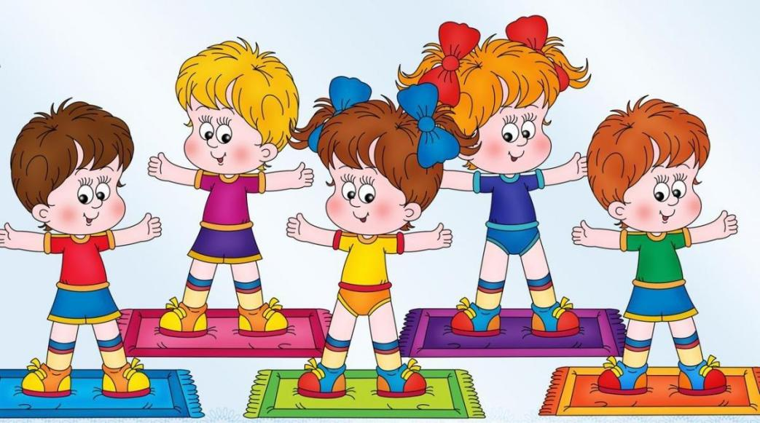
Цель:
Формирование и развитие представлений о здоровье, мотивации на здоровый образ жизни.

Slide 6
Задачи:
Образовательные:
закрепить знания о необходимых культурно-гигиенических навыках, о вредных привычках, пользе здорового питания и витаминов.
Развивающие:
- развивать ловкость, координацию движений;
-развивать способность к установлению причинно-следственных связей между здоровьем и образом жизни человека.
Воспитательные:
- воспитывать чувство коллективизма, командный дух, настойчивость и волю к победе;
- формировать интерес к здоровому образу жизни, занятиям спортом.
- формировать привычку следить за своим внешним видом.

Slide 7
Подготовительная работа
Размещение информации о проведении Дня здоровья в родительские уголки
Разработка сценария проведения Дня здоровья
Изготовление атрибутов, дидактических игр и пособий.
Беседы с детьми на тему: «Что значит быть здоровым? Хотите ли вы быть здоровыми? Как называется всемирный праздник, связанный со здоровьем?»
Разучивание с детьми «речевок», песен, стихов на спортивную тематику.
Составление дома с родителями агитационных плакатов о ЗОЖ для оформления коридора, участие в конкурсе рисунков «Мы за здоровый образ жизни»

Slide 8
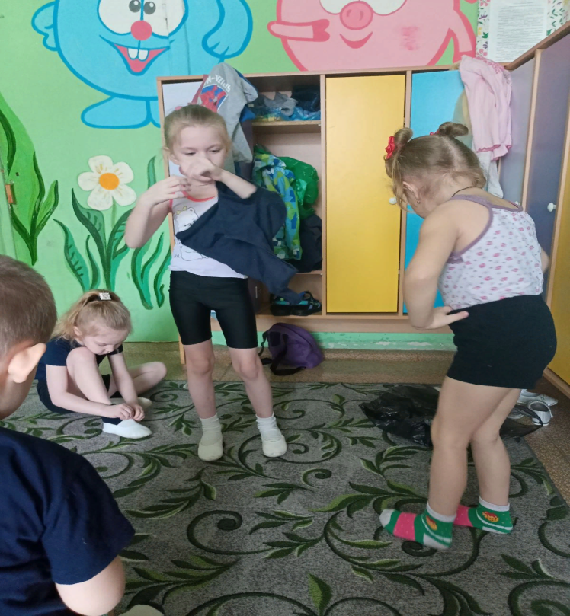
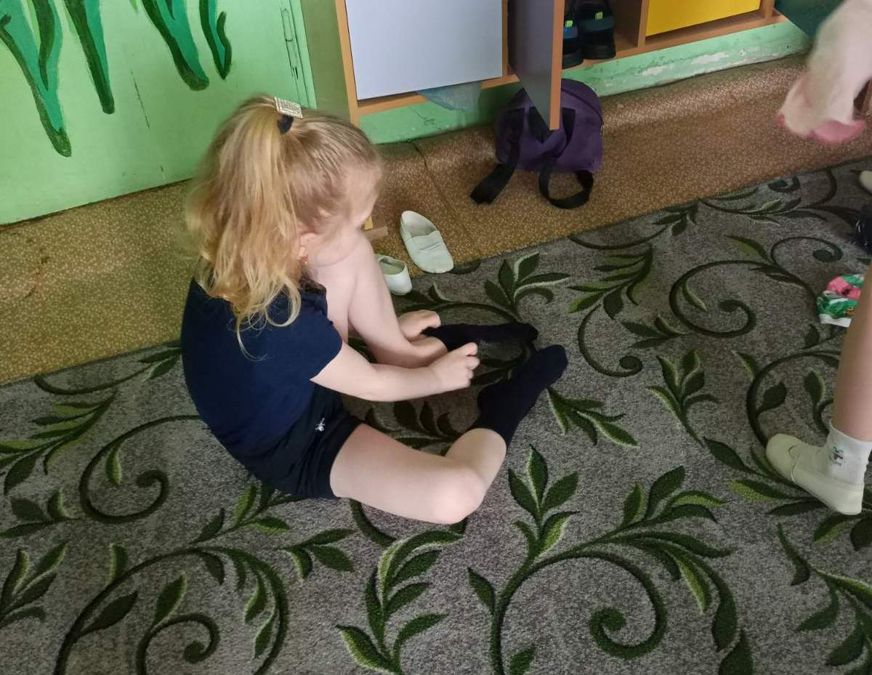

Slide 9
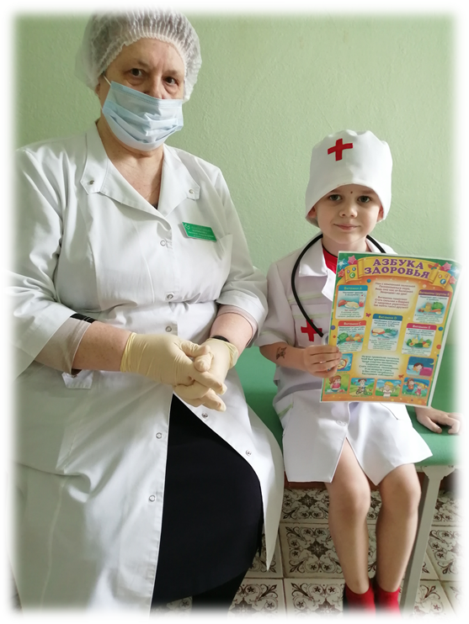

Slide 10
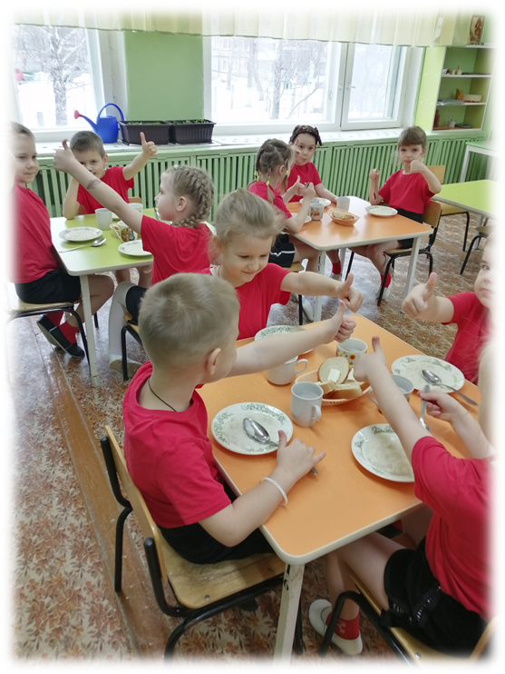
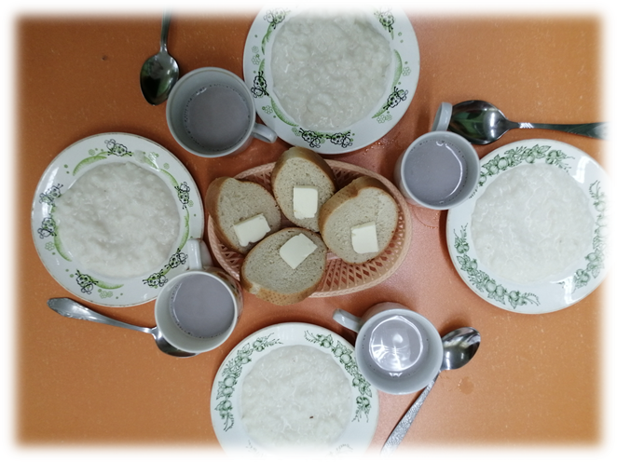

Slide 11
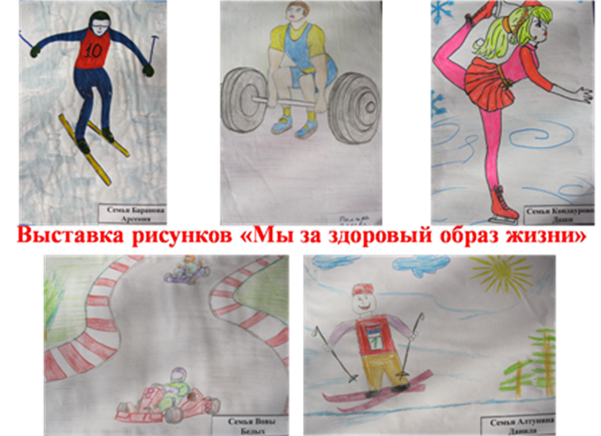

Slide 12
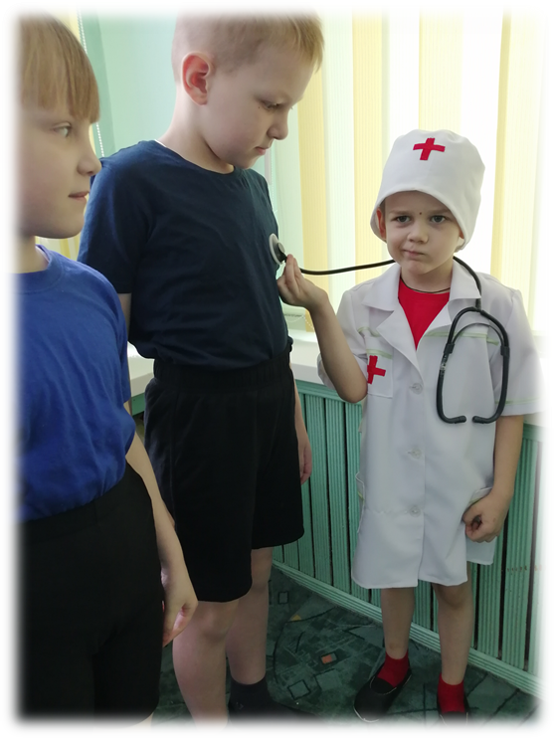
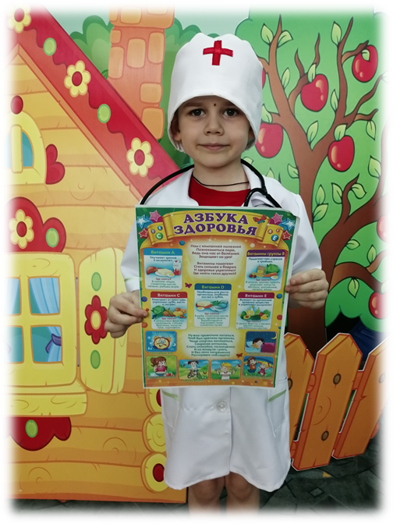
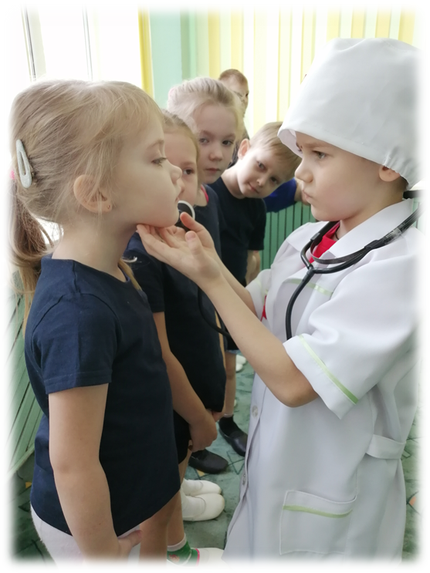

Slide 13
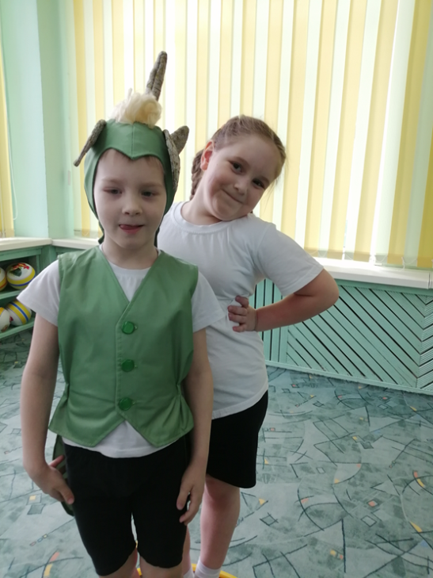
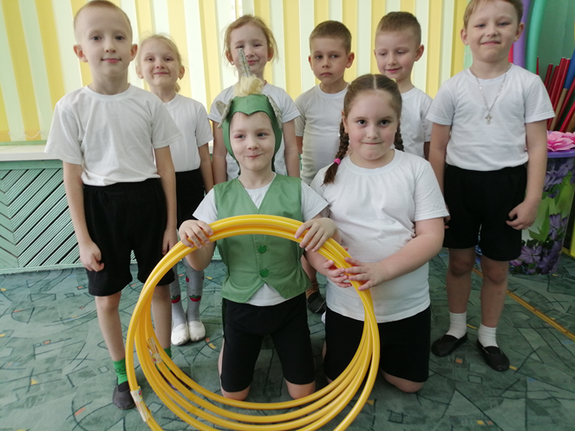
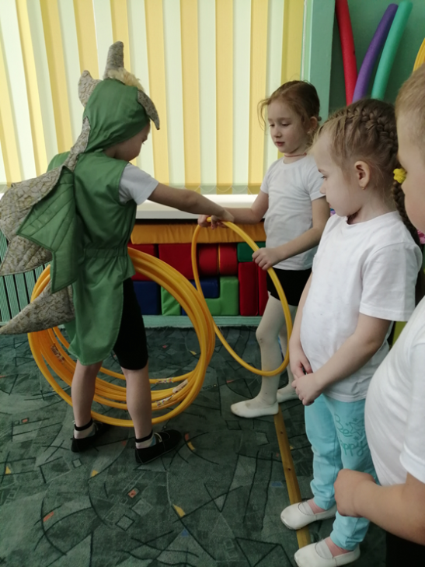

Slide 14
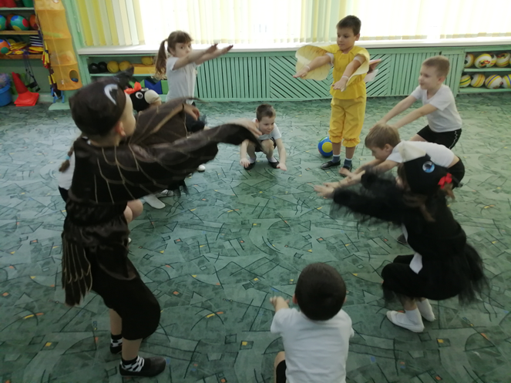
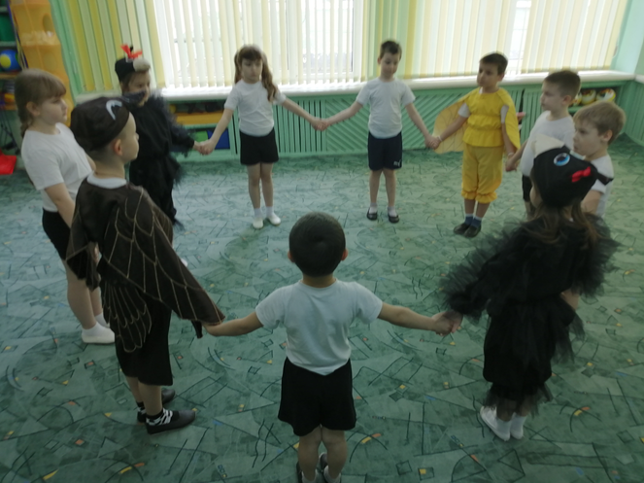
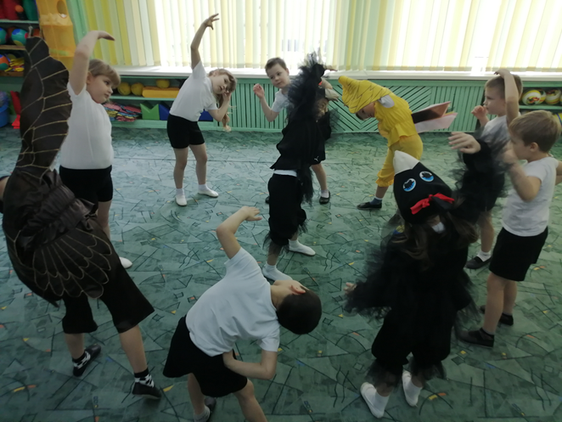

Slide 15
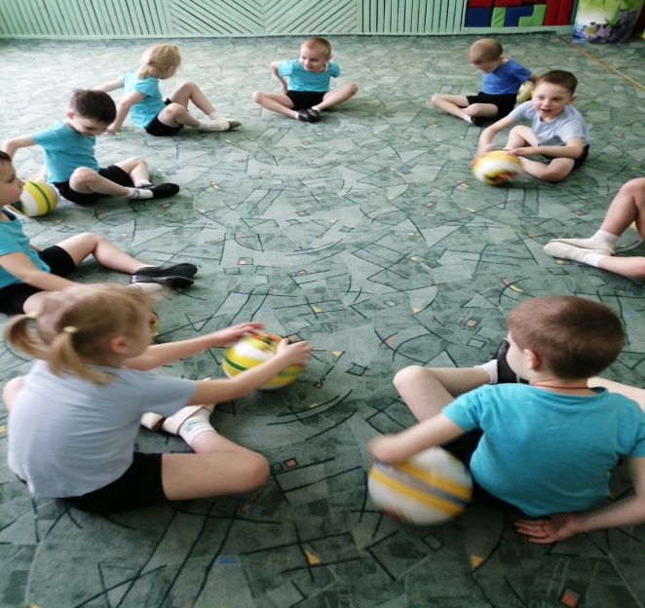
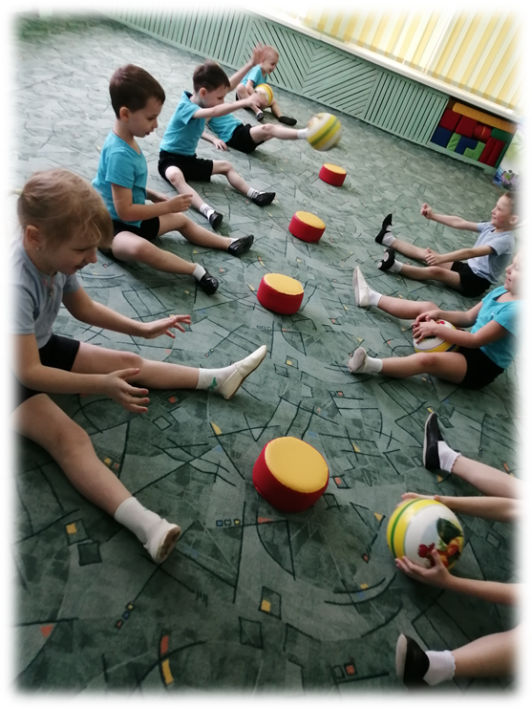
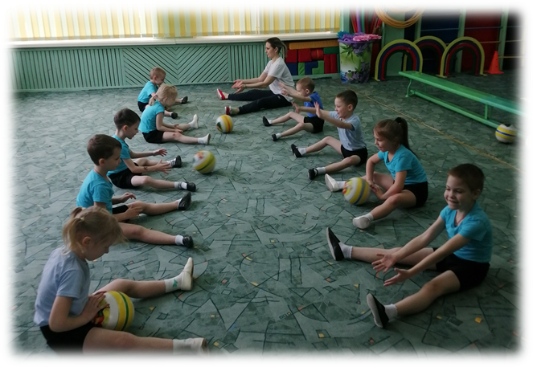

Slide 16
-

